Slide 1
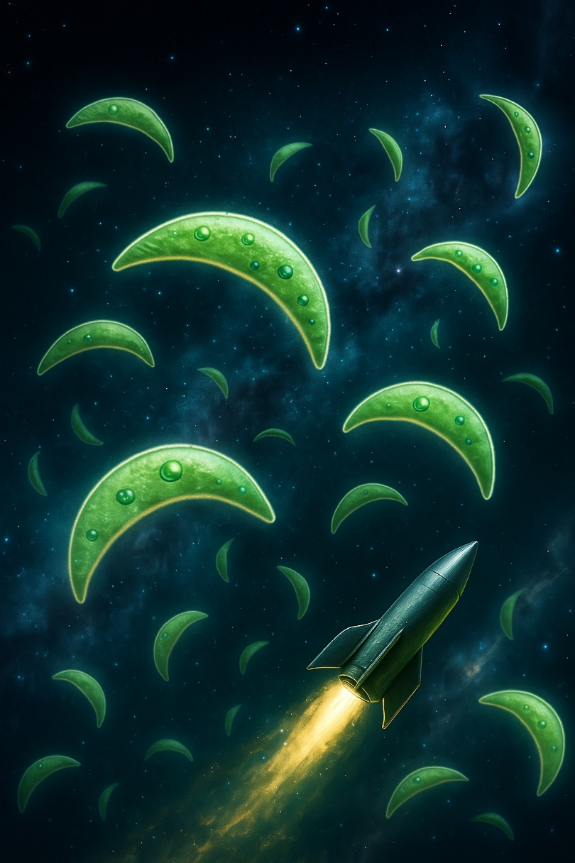


CryoAlgae in Space
z extrémního prostředí Antarktidy na ISS
doc. RNDr. Linda Nedbalová, Ph.D.
Katedra ekologie PřF UK

Slide 2
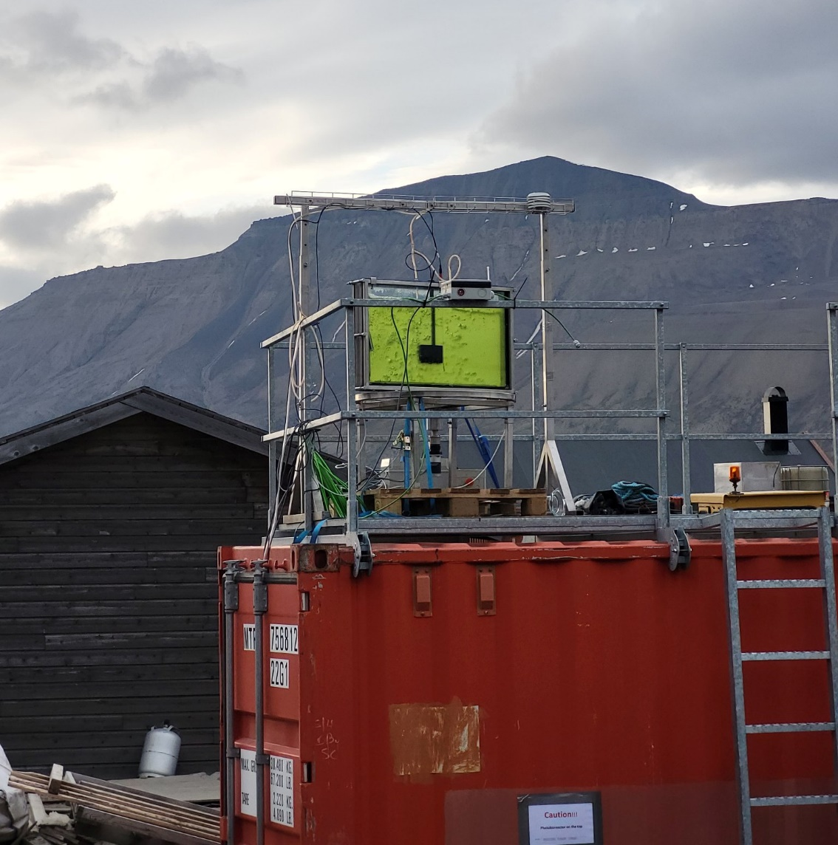


Proč řasy?
Schopnost fotosyntézy
produkce kyslíku
absorpce CO₂
čištění vody
produkce biomasy jako zdroje potravy a výživy
Efektivita a praktičnost
rychlý růst
malé nároky na prostor oproti cévnatým rostlinám
možnost kultivace v kompaktních fotobioreaktorech
vícenásobné využití – současně kyslík, potrava, čištění
CryoAlgae in Space

Slide 3

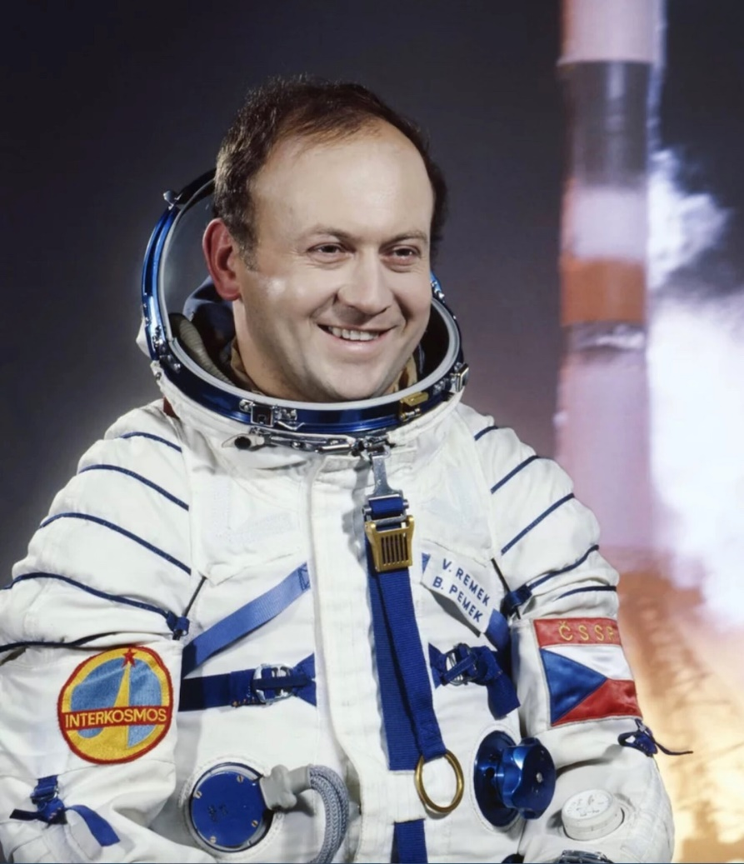
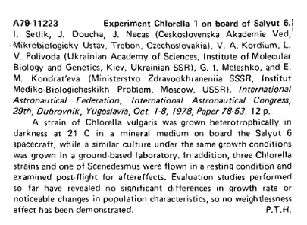
Historická perspektiva řasy jako česká tradice ve vesmíru
řasy se využívají pro vesmírné experimenty již od 60. let 20. století
nejčastěji testované rody: Chlorella, Chlamydomonas, Euglena
prokázána funkčnost základních biologických procesů v podmínkách mikrogravitace
náš experiment navazuje na průkopnický výzkum Vladimíra Remka (1978) s řasou Chlorella
© ESA
CryoAlgae in Space

Slide 4
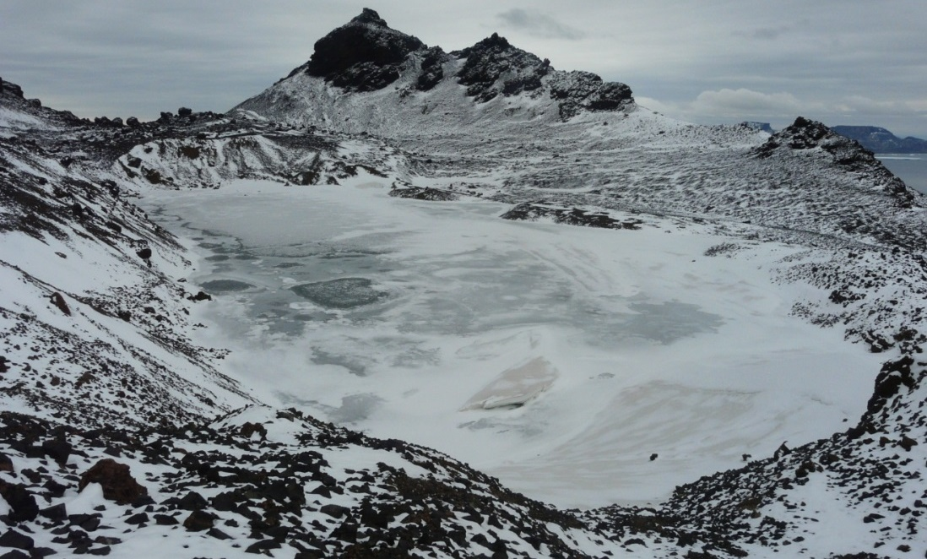
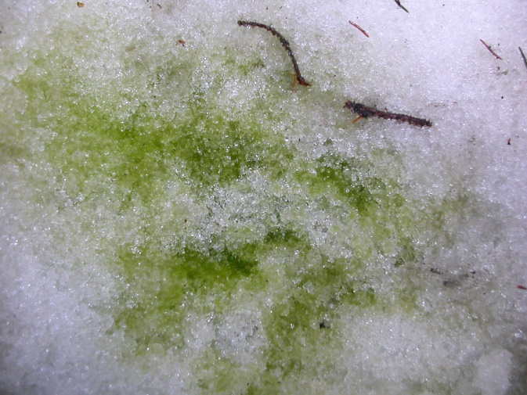
A proč řasy z extrémního prostředí?
Komplexní adaptace = cenné metabolické vlastnosti
tolerance extrémních teplot & vysokých intenzit záření
schopnost přežít opakované zmrznutí
produkce specifických enzymů
vysoký obsah polynenasycených mastných kyselin
akumulace polyolů, cukrů a karotenoidů
Biotechnologický potenciál
energeticky efektivní produkce díky toleranci chladu
produkce látek pro farmaceutický průmysl a nutraceutika
nové zdroje bioaktivních sloučenin
CryoAlgae in Space

Slide 5


Organismy, které přežívají v nejextrémnějších podmínkách na Zemi,
mohou být klíčem k životu ve vesmíru?
Cíl projektu:
porovnat růstovou rychlost a metabolické profily dvou kmenů řas z extrémního prostředí v podmínkách mikrogravitace a na Zemi
Potřeby dlouhodobých misí
Udržitelnost a inovace na Zemi
CryoAlgae in Space

Slide 6
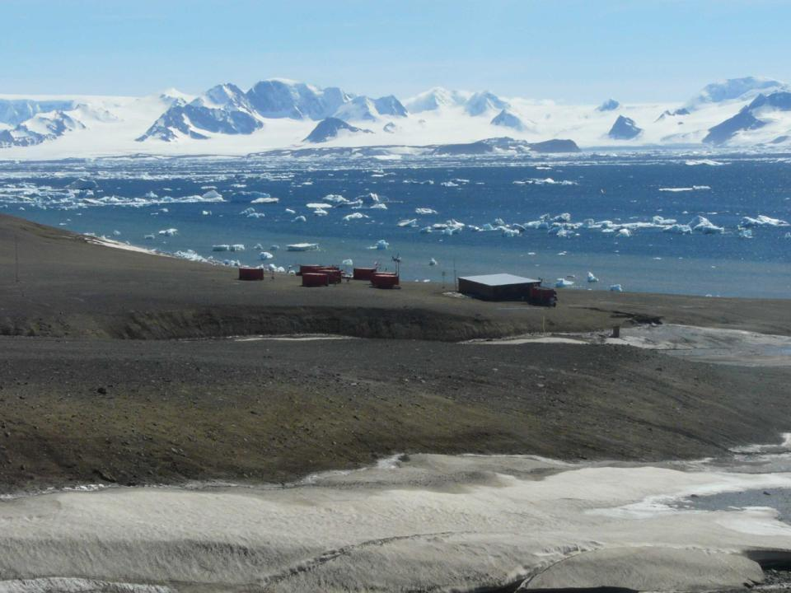
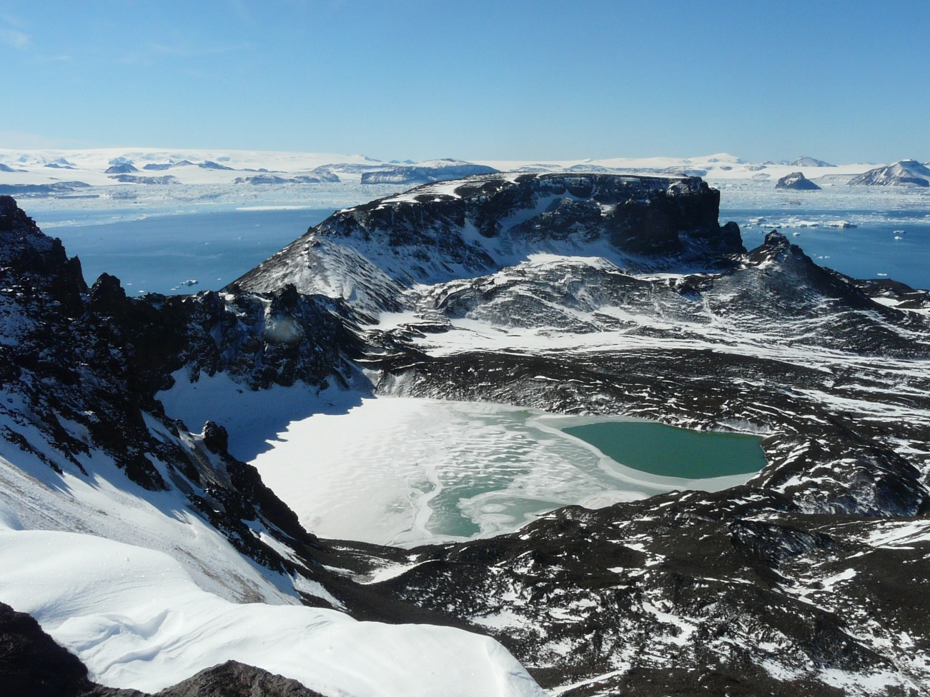
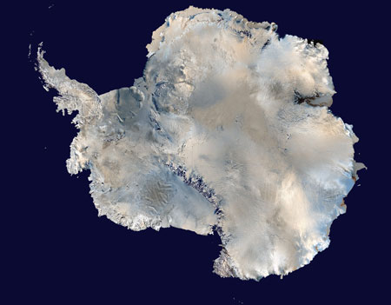
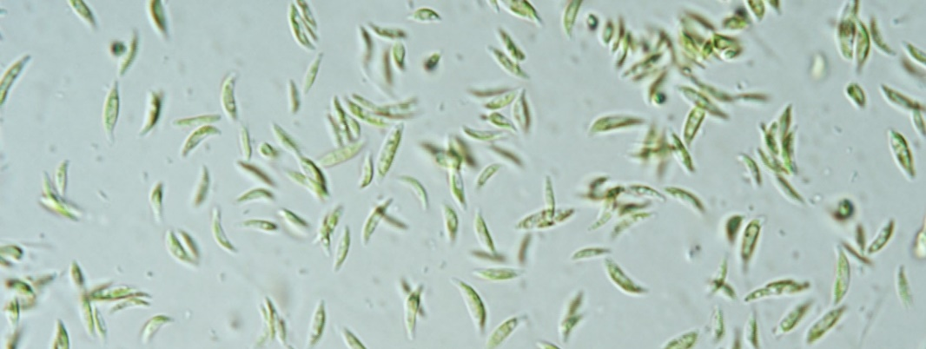

Dva unikátní kmeny mikrořas…..
Monoraphidium sp.
izolovaný ze zamrzlého jezera, Antarktida
jednobuněčná, kokální řasa
extrémně vysoký obsah polynenasycených mastných kyselin (více než 70 %)
vysoká akumulace pigmentů v pozdní fázi růstu
česká vědecká stanice Johanna Gregora Mendela
ostrov Jamese Rosse
CryoAlgae in Space

Slide 7
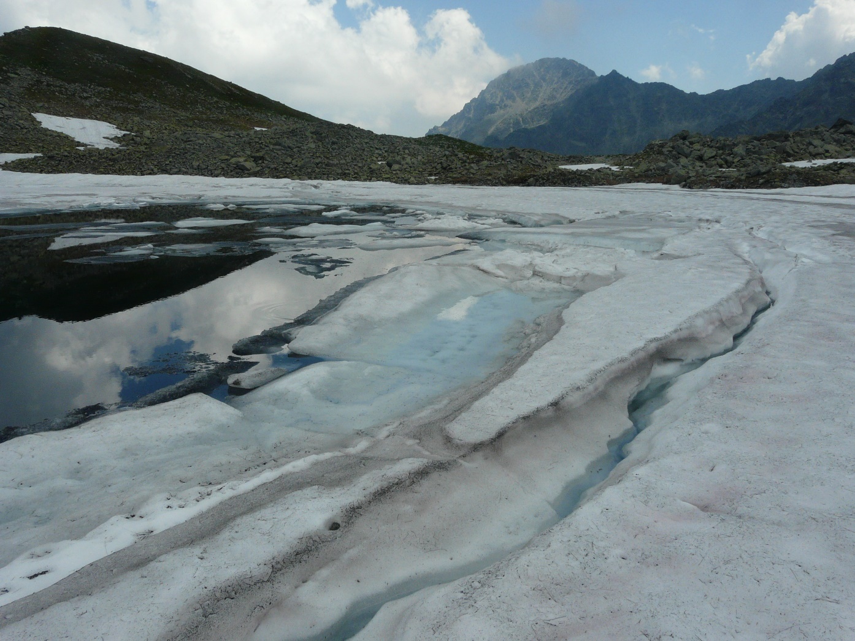
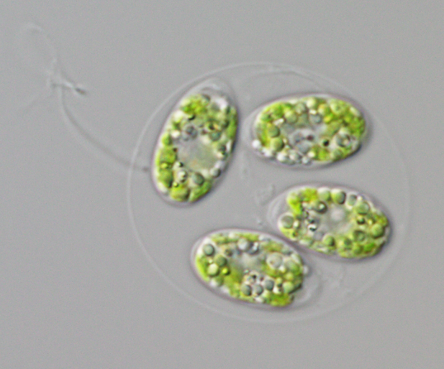
Dva unikátní kmeny mikrořas…..
Chloromonas reticulata
izolovaný ze sněhu, Vysoké Tatry
bičíkovec
rychlý růst i při teplotách blízkých nule i ve vyšších teplotách
vysoký obsah fosfatidylglycerolu
CryoAlgae in Space

Slide 8
Proč je to zajímavé?
PRO VESMÍRNÝ VÝZKUM
bioregenarativní systémy životní podpory pro dlouhodobé mise
produkce kyslíku pro posádku
čištění vody
potraviny pro astronauty
energeticky efektivní (adaptace na chlad)
optimalizace kultivace řas v podmínkách mikrogravitace
PRO ŽIVOT NA ZEMI
produkce doplňků stravy a funkční potravy
nové biomolekuly pro medicínské a jiné aplikace
čištění vody, sekvestrace CO₂
udržitelné biotechnologie
CryoAlgae in Space

Slide 9
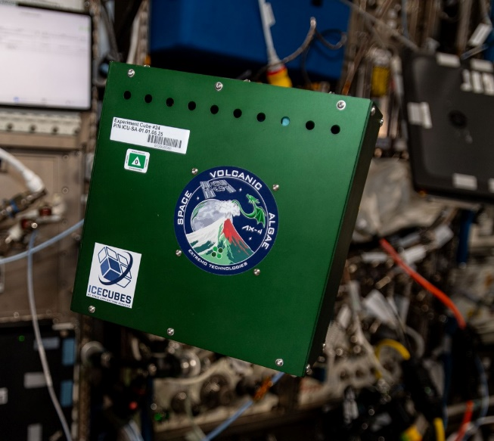
Jak to bude probíhat?
NA ISS
kultivace v plně automatickém inkubátoru ET Cube
modul Columbus, ICE Cubes Facility
LED osvětlení: 16 h světla / 8 hodin tmy
ventilátory pro cirkulaci CO₂ z kabiny ISS
monitoring produkce kyslíku
NA ZEMI
analýza metabolického profilu
změny ve složení mastných kyselin/produkce polynenasycených mastných kyselin
viabilita po zmražení
ultrastruktura buněk
© Extremo Technologies
CryoAlgae in Space

Slide 10
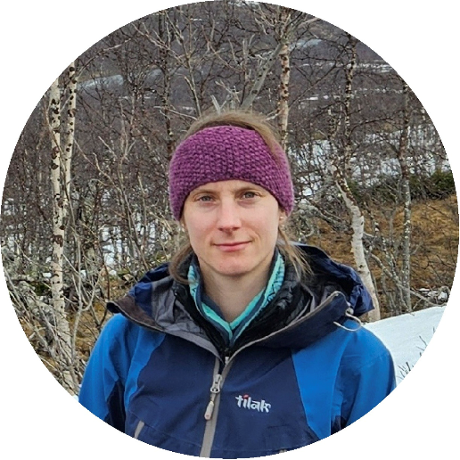
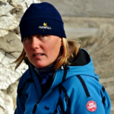
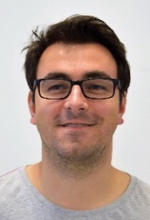
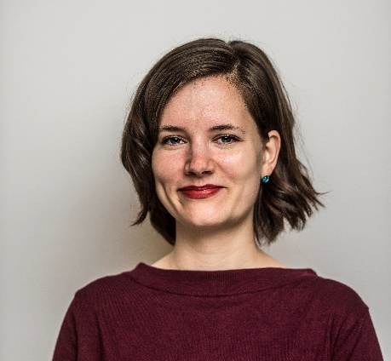
Kdo jsme?
Katedra ekologie PřF UK
OMICS Servisní oddělení hmotnostní spektrometrie, BIOCEV
doc. Linda Nedbalová, Ph.D.
Mgr. Eva Hejduková, Ph.D.
RNDr. Petr Žáček, Ph.D.
Ing. Olga Součková, Ph.D.
izolace a kultivace laboratorních kmenů mikrořas
světelná a elektronová mikroskopie
analýza růstových dat a produkce kyslíku
analýza viability buněk
metabolomické analýzy
analýzy profilu mastných kyselin
CryoAlgae in Space

Slide 11



Děkuji za pozornost!
Partneři projektu:
doc. RNDr. Linda Nedbalová, Ph.D.
katedra ekologie
linda.nedbalova@natur.cuni.cz

